Slide 1

Nepřímé ordinace
CA, DCA, PCoA a NMDS

Slide 2
Korespondenční analýza
Correspondence Analysis (CA)
založena na konceptu niky (Hutchinson 1957)
  druhy vykazují unimodální odpověď na ekologické gradienty, optima druhů stejně jako jejich niky se vzájemně liší
  CA hledá takové gradienty, na nichž se niky druhů maximálně separují
zachovává Χ² (chi kvadrát) vzdálenosti
  odráží rozdíly v relativním zasoupení druhů vážené celkovou početností
  Netrpí problémem dvojitých absencí (double zeros)
  možné použít na přímá data početností
  nesmí být negativní hodnoty a prázdné vzorky
  V ekologii CA zavedena Markem Hillem v roce 1973 pod názvem reciprocal averaging – což je algoritmus, který se používá pro konstrukci ordinačních os

Slide 3
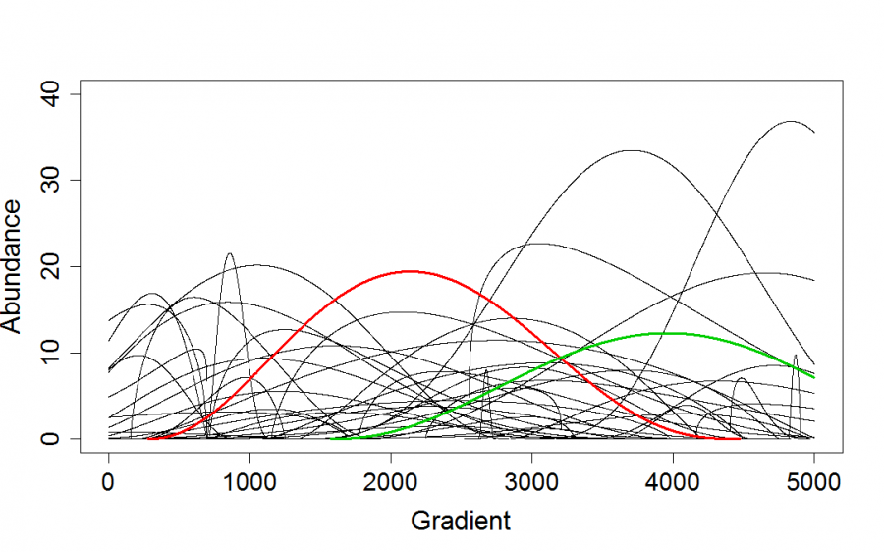
Simulovaná data jeden ekologický gradient
simulovaný gradient dlouhý 5000 jednotek
300 druhů s unimodální odpovědí, různými šířkami nik
500 vzorků náhodně rozmístěných podél gradientu

Slide 4
CA škálování
stejně jako u PCA 2 častá škálování
  1 – zaměřeno na vzorky, umístění vzorků odpovídá váženému průměru druhů, jsou zachovány X² vzdálenosti mezi vzorky
  2 – zaměřeno na druhy, umístění druhů odpovídá váženému průměru vzorků, zachovává X² vzdálenosti mezi druhy

Slide 5
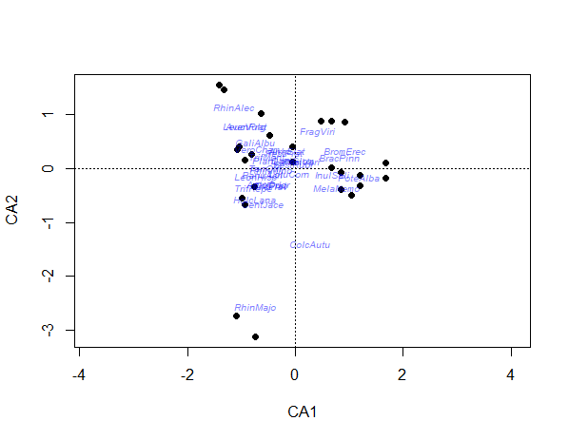
CA – ordinační diagram (druhy a vzorky)

Slide 6
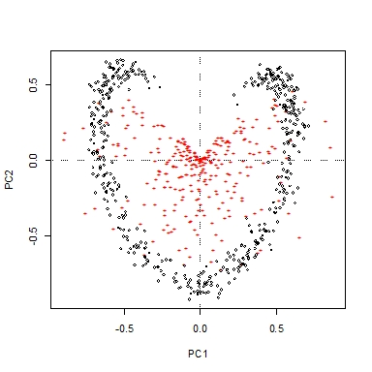
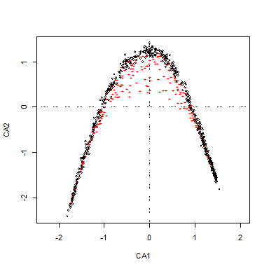
Artefakty nepřímých ordinací simulovaná data
PCA - podkova
CA - oblouk
o vzorky
+ druhy

Slide 7
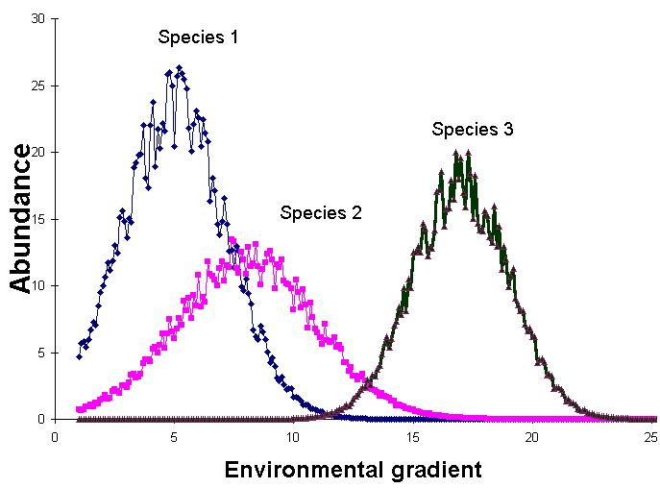
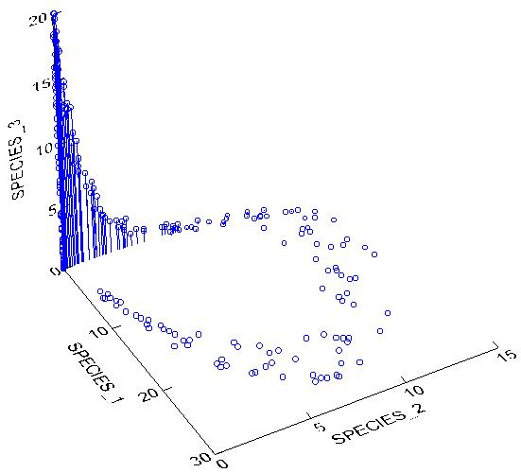
Artefakty v ordinacích
Příčiny
důsledek algoritmu (lineární nezávislost všech os), ale kvadratická není ošetřena
důsledek projekce (nelineární vztahy mezi druhy -> lineární prostor)

Slide 8
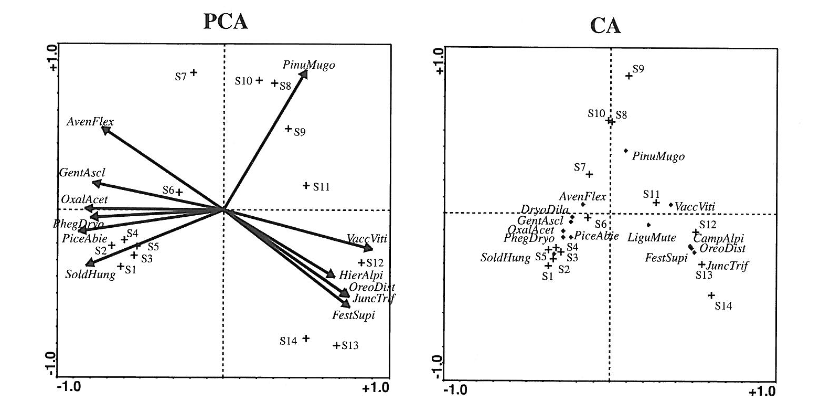
Ordinační diagramy
lineární metoda
unimodální metoda

Slide 9
Artefakty v ordinacích možnosti řešení
odstranění trendu z ordinačních os (detrending)
  detrendovaná korespondenční analýza, Detrended Correspondence Analysis (DCA, Hill & Gauch 1980)
  detrending by segments (nejčastější)
  detrending by polynomials (pokud v analýze používám kovariáty a je to stále potřeba)
použití takových ordinačních technik, které umožňují ordinaci vzorků v prostoru pomocí jiných metrik než je Euklidovská distance (PCA) nebo chi-kvadrát distance (CA)
  analýza hlavních koordinát, Principal Coordinate Analysis (PCoA)
  nemetrické mnohorozměrné škálování, Non-metric Multidimensional Scaling (NMDS)

Slide 10
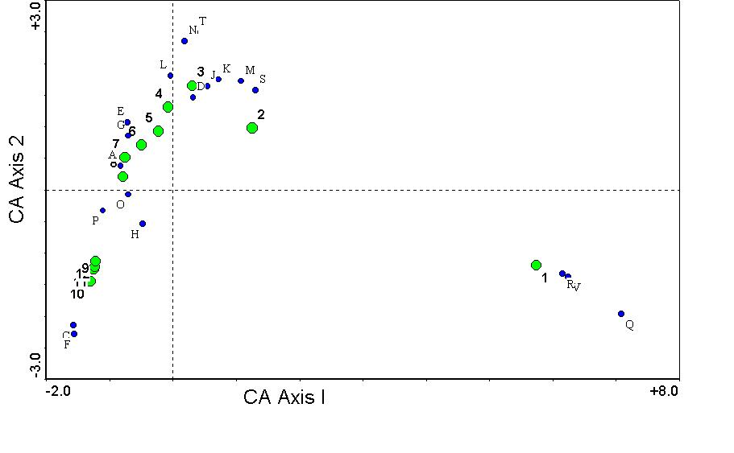
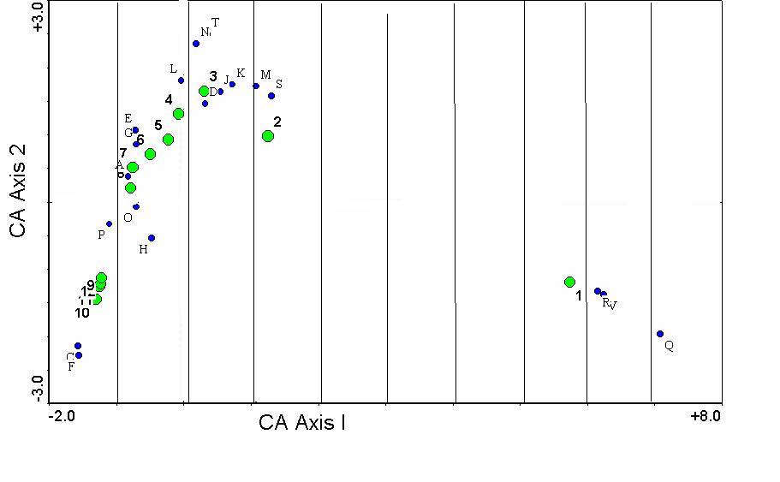
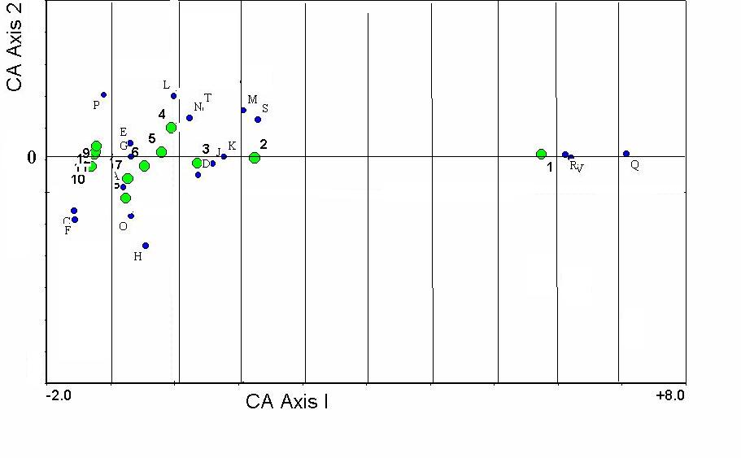
DCA – odstranění trendu
(Detrended Correspondence Analysis, detrendovaná korespondenční analýza)
Krok 1 – rozdělení první osy na několik segmentů
Krok 2 – vycentrování druhé osy každého segmentu kolem nuly

Slide 11
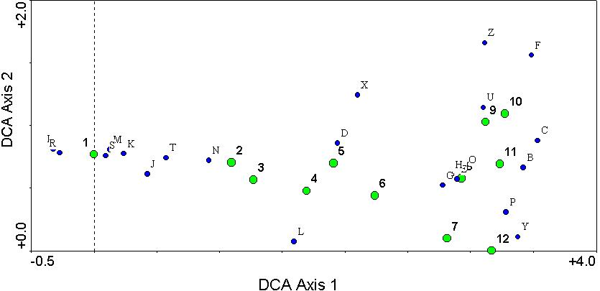
DCA – odstranění trendu
(Detrended Correspondence Analysis, detrendovaná korespondenční analýza)
Krok 3 – nelineární přeškálování první osy
http://ordination.okstate.edu
Výsledek škálování:
osy naškálované v jednotkách směrodatné odchylky (SD)
celé druhové složení se obmění na 4 SD
Notes:
nelinární přeškálování první osy odstraňuje nahloučení vzorků na koncích gradientů – a zajišťuje konstantní betadiverzitu
polovina druhového složení se obmění na délce gradientu 1-1,4 SD
Výhody a nevýhody:
neelegantní metoda, která je někdy přirovnávána k použití kladiva na data (hlavně část týkající se rozdělení osy na segmenty a jejich centrování)
výsledek je silně ovlivněn arbitrárním rozhodnutím o počtu segmentů (doporučuje se vyzkoušet více možností)
pokud jsou v datech dva nebo více hlavních gradientů (ordinačních os), DCA si s nimi neporadí (detrending do určité míry poškodí druhou a vyšší ordinační osy)
i kladivo, pokud je v rukou odborníka, může být použito efektivně - metoda často dává ekologicky dobře interpretovatelné výsledky
osy DCA jsou v jednotkách SD, které umožňují zjistit, jak dlouhý gradient naše data pokrývají

Slide 12
Výběr ordinační metody na základě DCA lineární nebo unimodální?
Pokud je délka 1. osy DCA
menší než 3 SD – homogenní data - lineární metoda
větší než 4 SD – heterogenní data - unimodální metoda
v rozmezí 3-4 SD – obě techniky pracují rozumně
Platí jen pro detrendování po segmentech a délku první osy!

Slide 13
PCoA – Principal Coordinate Analysis
(analýza hlavních koordinát)
metoda založená na nepodobnostech mezi vzorky
vstupní data – matice nepodobností mezi vzorky
  Bray-Curtis (percent dissimilarity) – vhodná metrika nepodobnosti pro abundanční data; netrpí problémem dvojitých nul
  Sörensen, Jaccard index – pro presence/absence data; netrpí problémem dvojitých nul
  pokud zvolím Euklidovskou vzdálenost -> identické s PCA
  pokud zvolím Chi-kvadrát vzdálenost -> obdoba CA
umístí objekty na základě jejich nepodobností do Euklidovského prostoru (tvořeného souřadnicemi – skóre vzorků na osách)
Při převodu nepodobností (B-C, Sör, Jacc) do Eukleidovkého prostoru mohou vznikat osy s negativními eigenvalues a skóre tvořenými imaginárními čísly
  Problém pro intepretaci výsledků (množství vysvětlené variability),
  Často lze vyřešit odmocněním původní nepodobnosti
synonymum MDS – (metric) MultiDimensional Scaling

Slide 14
PCoA – příklad na vzdálenostech mezi městy
Vzdálenosti mezi městy (km)
 | Athens | Barcelona | Brussels | ...
Athens | 0
Barcelona | 3313 | 0 |  | ...
Brussels | 2963 | 1318 | 0 | ...
Calais | 3175 | 1326 | 204 | ...
Cherbourg | 3339 | 1294 | 583 | ...
Cologne | 2762 | 1498 | 206 | ...
Copenhagen | 3276 | 2218 | 966 | ...
Geneva | 2610 | 803 | 677 | ...
Gibraltar | 4485 | 1172 | 2256 | ...
Hamburg | 2977 | 2018 | 597 | ...
... | ... | ... | ... | ...

Slide 15
NMDS - non-metric multidimensional scaling) nemetrické vícerozměrné škálování
nemetrická varianta PCoA (nepracuje přímo s distancemi mezi vzorky, ale s jejich pořadím)
vstupní data – matice nepodobností mezi vzorky
iterativní algoritmus, který nemusí pokaždé dojít ke stejnému výsledku (lokální optima)
Stress – parametr kvality analýzy
nutno určit počet dimenzí, se kterými bude metoda pracovat
  Buď počet zobrazovaných dimenzí nebo tento počet+1
  Je dobré zkusit více hodnot k (typicky až 5) a sledovat, kde dochází k prudkému poklesu stresu. Toto k následně zvolíme pro konečnou analýzu
na rozdíl od PCoA optimalizuje výsledné vzdálenosti mezi vzorky do několika málo (dvě – tři) dimenzí

Slide 16
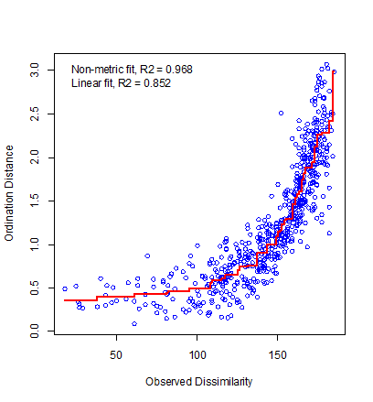
NMDS – Shepardův diagram
Pro stress-value přibližně platí:
< 0.05 – vynikající
< 0.1 – výborný
< 0.2 – dobrý
> 0.3 – špatný
(Clarke & Warwick 2001)
vzdálenost mezi vzorky v ordinačním diagramu
nepodobnost mezi vzorky

Slide 17
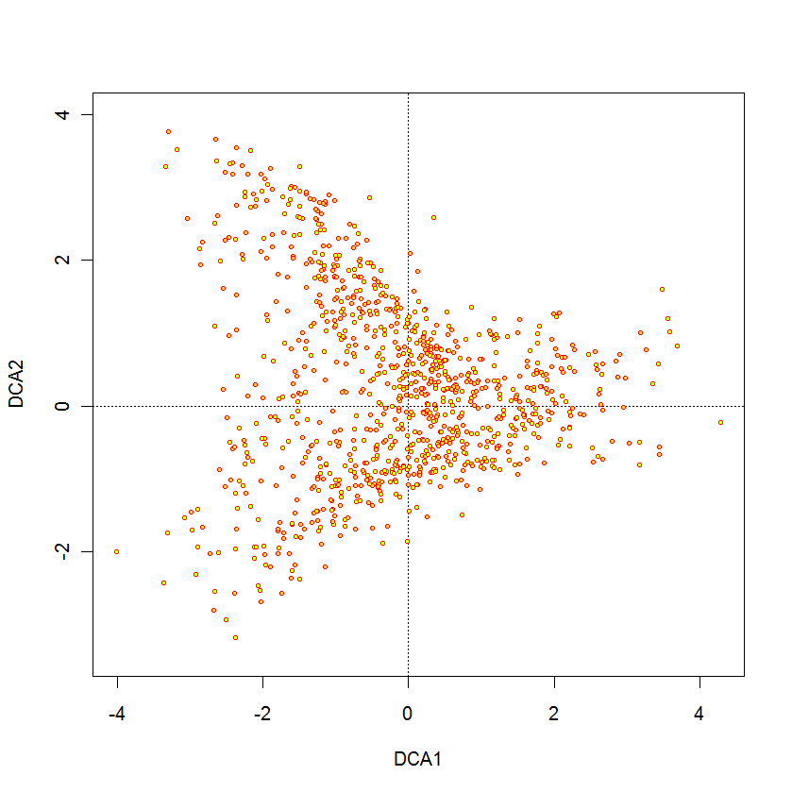
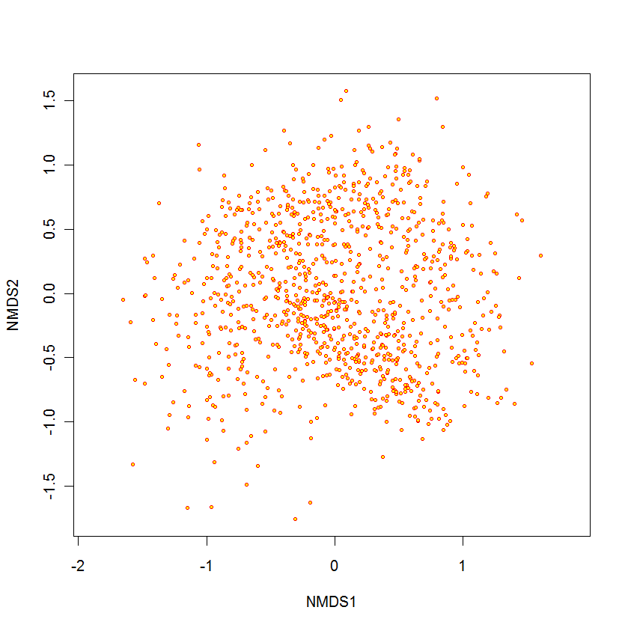
Porovnání metod DCA a NMDS
DCA
NMDS
při větším počtu vzorků tvoří trojúhelník nebo pěticípou hvězdu (artefakt)
tradiční algoritmus má tendenci jakákoliv data zobrazit jako kouli

Slide 18
Kterou nepřímou ordinaci zvolit?
 | Měřené proměnné - Parametry prostředí - Morfometrická data | Druhové složení
PCA | ANO (standardizace po proměnných) | ANO (Hellingerova standardizace)
DCA | NE | ANO – dobře identifikuje gradienty v datech
PCoA | ANO, pokud nelze použít std-PCA; např. Gower dissimilarity pro kombinaci kategoriálních a kvantitativních proměnných | ANO (Bray-Curtis pro abundance; Jaccard nebo Sörensen pro pres/abs data) Dobře identifikuje gradienty.
NMDS | NE | ANO – dobře zobrazuje vzdálenosti mezi vzorky v 2D prostoru přes vícero gradientů

Slide 19
Problém vzácných druhů
názor, že mají příliš velký relativní vliv na výslednou ordinaci v unimodálních metodách (Legendre and Gallagher 2001)
Greenacre (2013) naopak demonstruje, že příspěvek vzácných druhů k X² vzdálenostem je malý
downweighting rare species
(nepříliš) sníží početnosti „vzácných“ druhů
  vzácnost stanovena pomocí inverzního Simpsonova indexu
  Iweigh parameter v cca()/decorana()
  Diskuze o downweighting na:
http://r.789695.n4.nabble.com/ordination-in-vegan-what-does-downweight-do-td4010352.html
další možné řešení je postupně odstraňovat vzácné druhy a porovnat ordinace
Obecně bývá dobré odstranit druhy s 1 výskytem – představují prakticky jen neinterpretovatelný šum v datech

